Slide 1
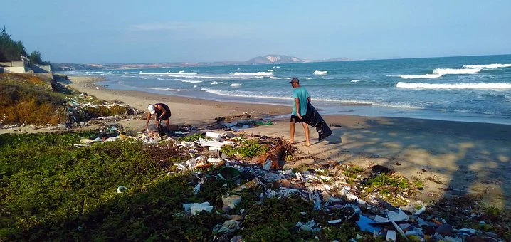
Vie Aquatique
Notes:
https://pixabay.com/de/photos/verschmutzung-papierkorb-m%C3%BCll-ozean-4855498/

Slide 4
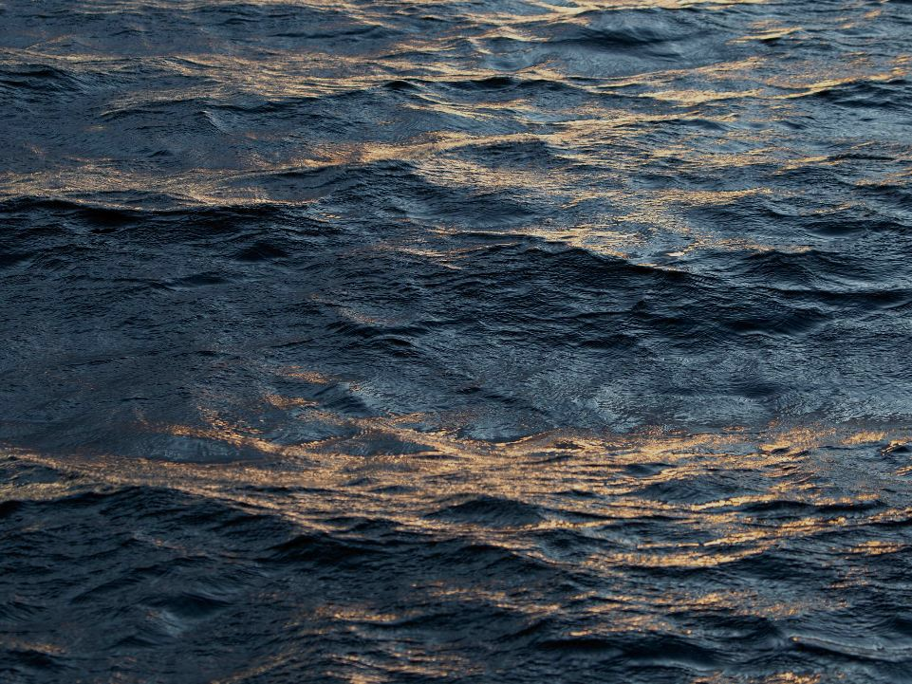
1
Les océans et les mers occupent plus des
deux tiers de la surface
de la planète!
Tous les ans,
8 MILLIONS TONNES
de plastique sont jetés dans nos océans.
What can you understand?
https://www.youtube.com/watch?v=KCf-0hfyucc
Notes:
https://www.pexels.com/photo/landscape-photograph-of-body-of-water-1001682/

Slide 5
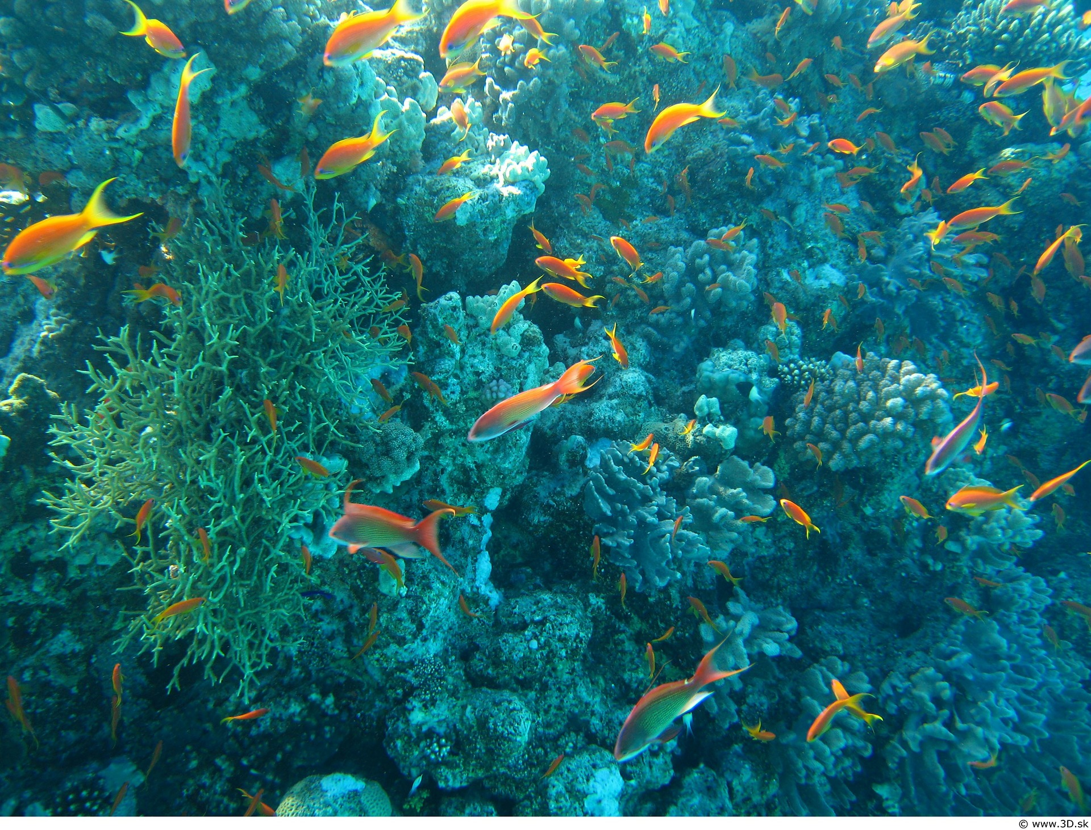
2
JOURNÉE MONDIALE DE LA VIE SAUVAGE
3 MARS
La vie aquatique
pour les hommes et la planète
What happens every year on the 3rd March?
Notes:
Image by <a href="https://pixabay.com/users/arttower-5337/?utm_source=link-attribution&amp;utm_medium=referral&amp;utm_campaign=image&amp;utm_content=215133">ArtTower</a> from <a href="https://pixabay.com/?utm_source=link-attribution&amp;utm_medium=referral&amp;utm_campaign=image&amp;utm_content=215133">Pixabay</a>

Slide 6
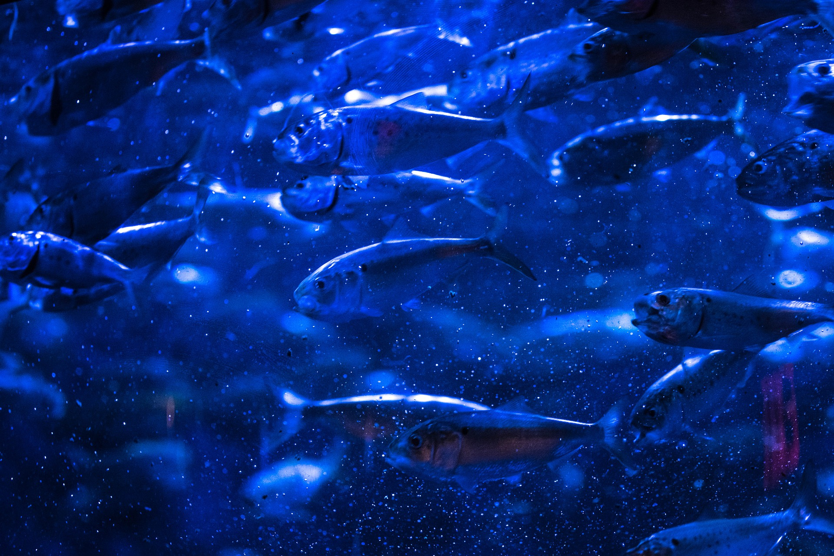
3
Journée internationale
de la vie sauvage
3 mars
La vie aquatique: pour les hommes et la planète
Les stocks de poissons paraissent intarissables.
Ne vous y trompez pas, plus de 30% sont surexploités.
Notes:
Image by <a href="https://pixabay.com/users/icewall42-310054/?utm_source=link-attribution&amp;utm_medium=referral&amp;utm_campaign=image&amp;utm_content=3429478">Icewall42</a> from <a href="https://pixabay.com/?utm_source=link-attribution&amp;utm_medium=referral&amp;utm_campaign=image&amp;utm_content=3429478">Pixabay</a>

Slide 7
Ex de traduction: L’océan est fragile
Selon Philippe Poupon, qui est parti en 2012 avec
sa famille en expédition dans l’océan Antarctique:
“L’océan, c’est tout un monde! Il y vit des oiseaux, des poissons, des plantes …Malheureusement, il y a aussi de plus en plus de déchets plastique. Quand on voit une tortue qui s’étouffe avec un sac, on prend conscience de la fragilité du monde marin.”
Notes:
Video link should you wish to exploit this by clicking on the hyperlink

Slide 8
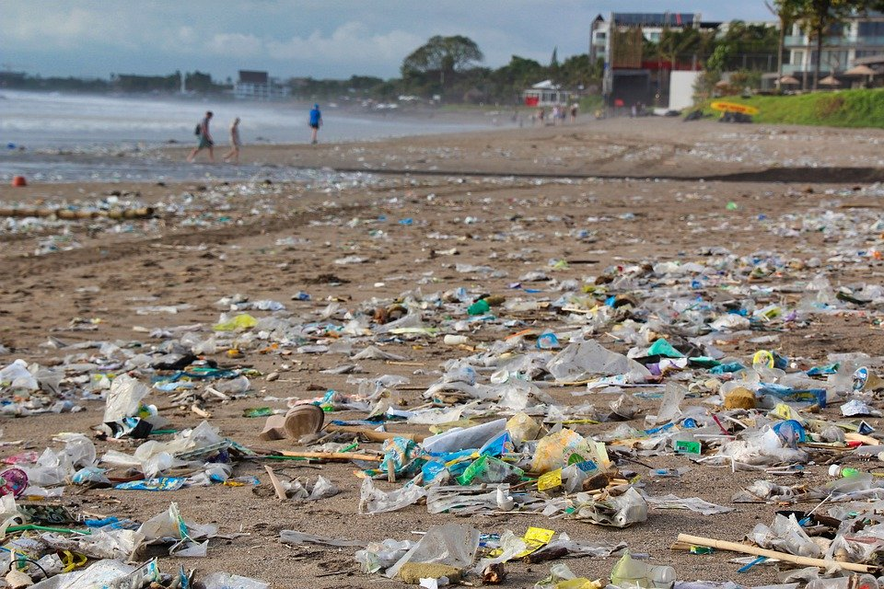
Notes:
https://pixabay.com/photos/garbage-environment-beach-pollution-4634114/

Slide 9
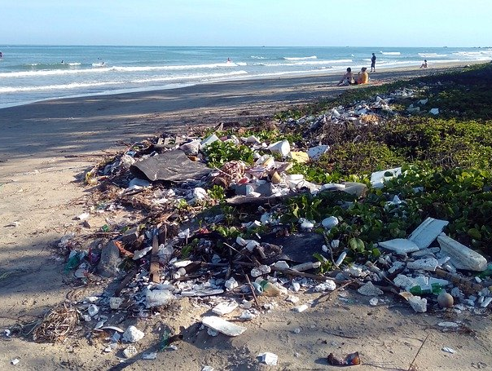
Notes:
https://pixabay.com/photos/pollution-trash-garbage-ocean-4855507/

Slide 10
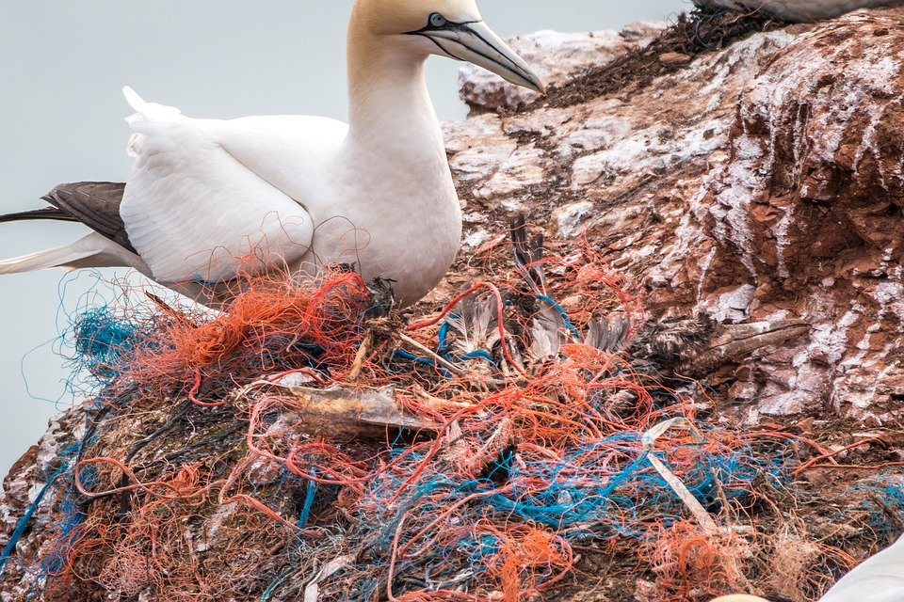
Notes:
https://pixabay.com/photos/dead-bird-safety-net-spirit-network-3289550/

Slide 11
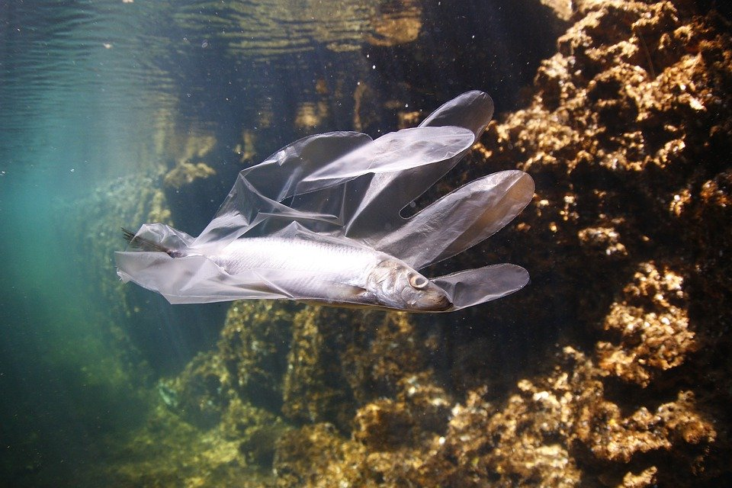
Notes:
https://pixabay.com/photos/plastic-fish-recycling-trash-4234205/

Slide 12
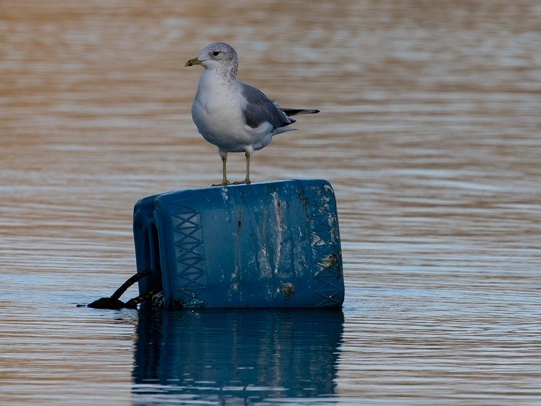
Notes:
https://pixabay.com/photos/seagull-sea-bird-fishing-bird-lake-4711081/

Slide 13
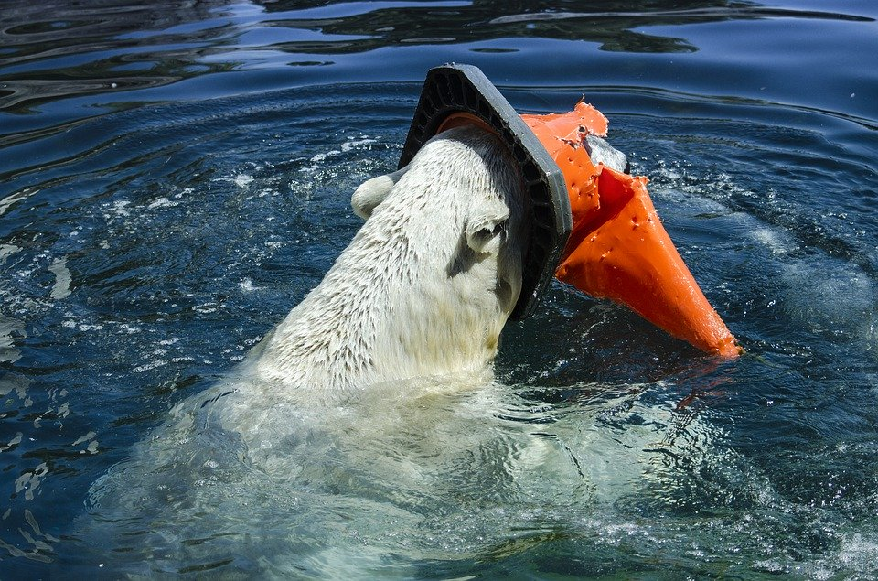
Notes:
https://pixabay.com/photos/waters-swim-sea-nature-ocean-play-3065288/

Slide 14
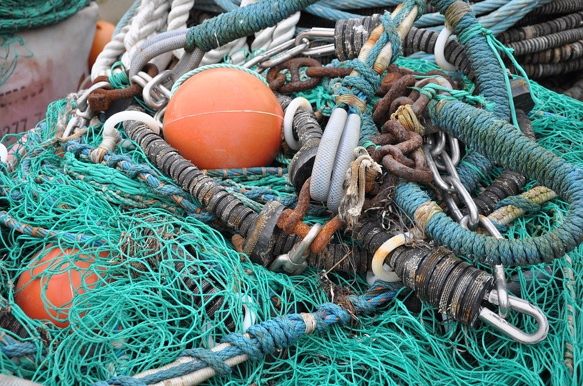
Notes:
https://pixabay.com/photos/fishing-nets-networks-fishing-sea-4285702/

Slide 15
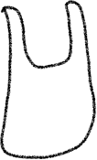
Mettez le vocabulaire dans le bon ordre:
Les couvercles en plastique
Les pailles
Les paquets en plastiques par exemple les paquets de chips
Les bouteilles en plastique
Les sacs en plastique
Les débris dans
nos océans:
le top 5
1 Label these items correctly in French
2 Research the current facts and figures
3 Find out about alternatives

Slide 17
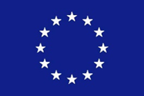
World Class Teaching project has been funded with support from the European Commission. The contents of these actions are the sole responsibility of the contractor and can in no way be taken to reflect the views of the European Union.

